Slide 1
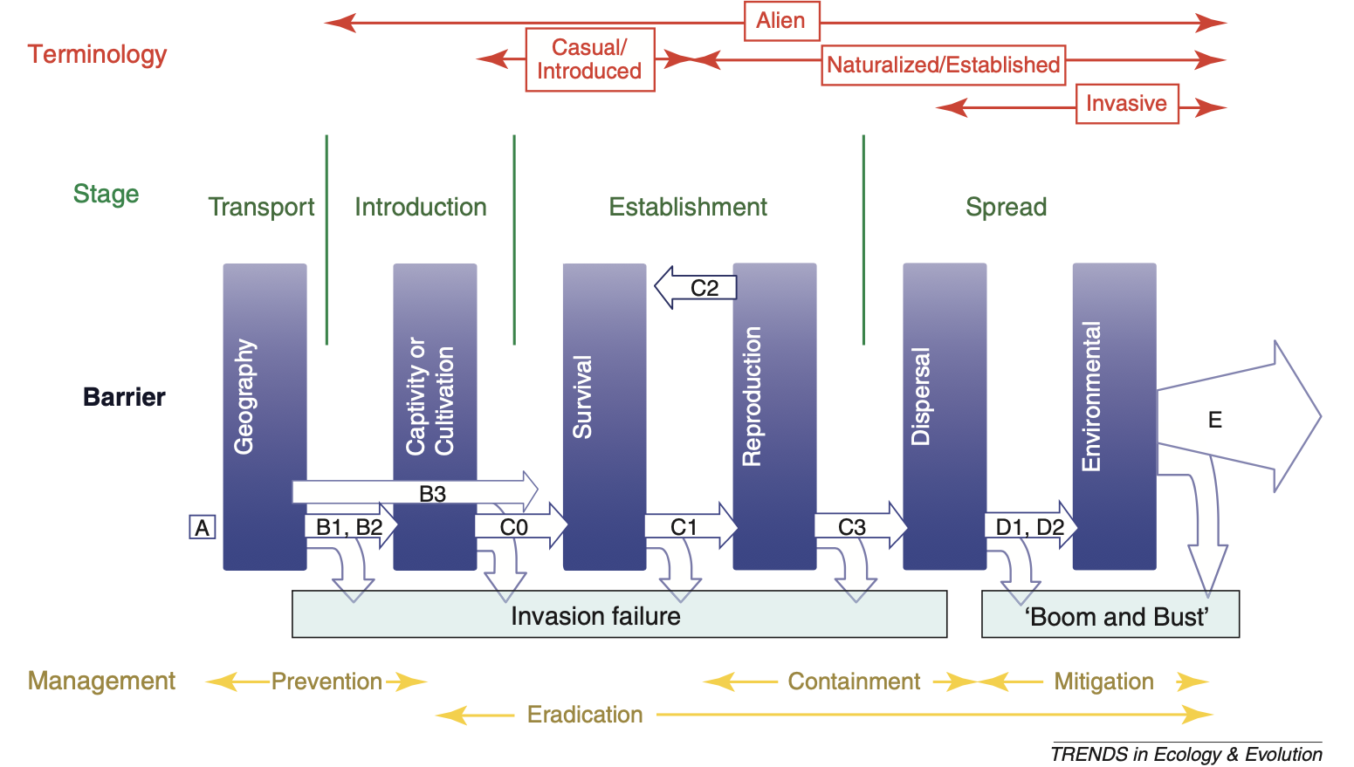
Fase
Transporte
Introducción
Hay reproducción, pero la población no es sostenible
Establecimiento
Extensión
Especies que salen de su área y son liberadas en el medio
Especies liberadas que sobreviven pero no se reproducen
Especies liberadas en el medio pero no sobreviven
Hay reproducción y la población se automantiene
Especies que no salen de su área de distribución natural
Especies que salen de su área pero hay medidas de contención
Se reproducen y la población se automantiene
Blackburn et al. 2011. TREE 26(7): 333-339

Slide 2
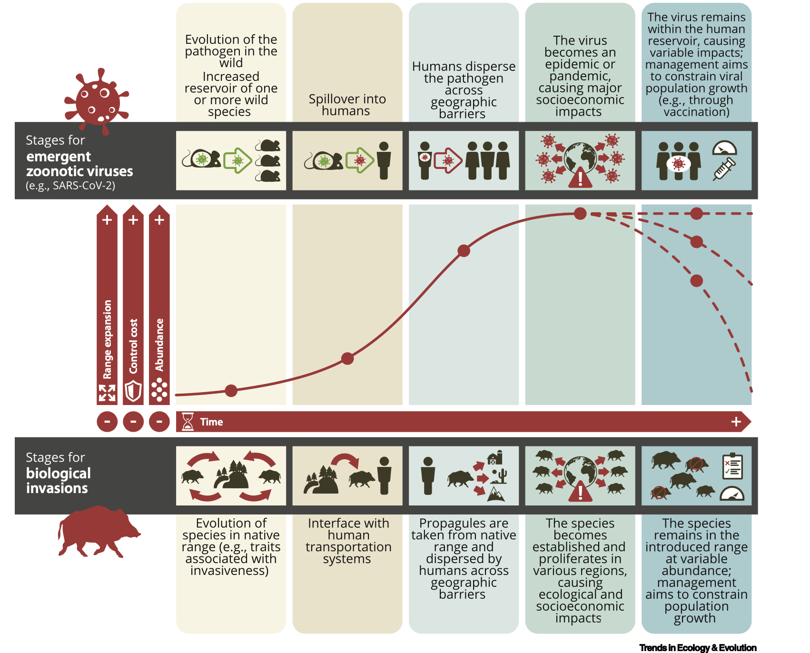
https://t.co/LKN4yh04Qh

Slide 3
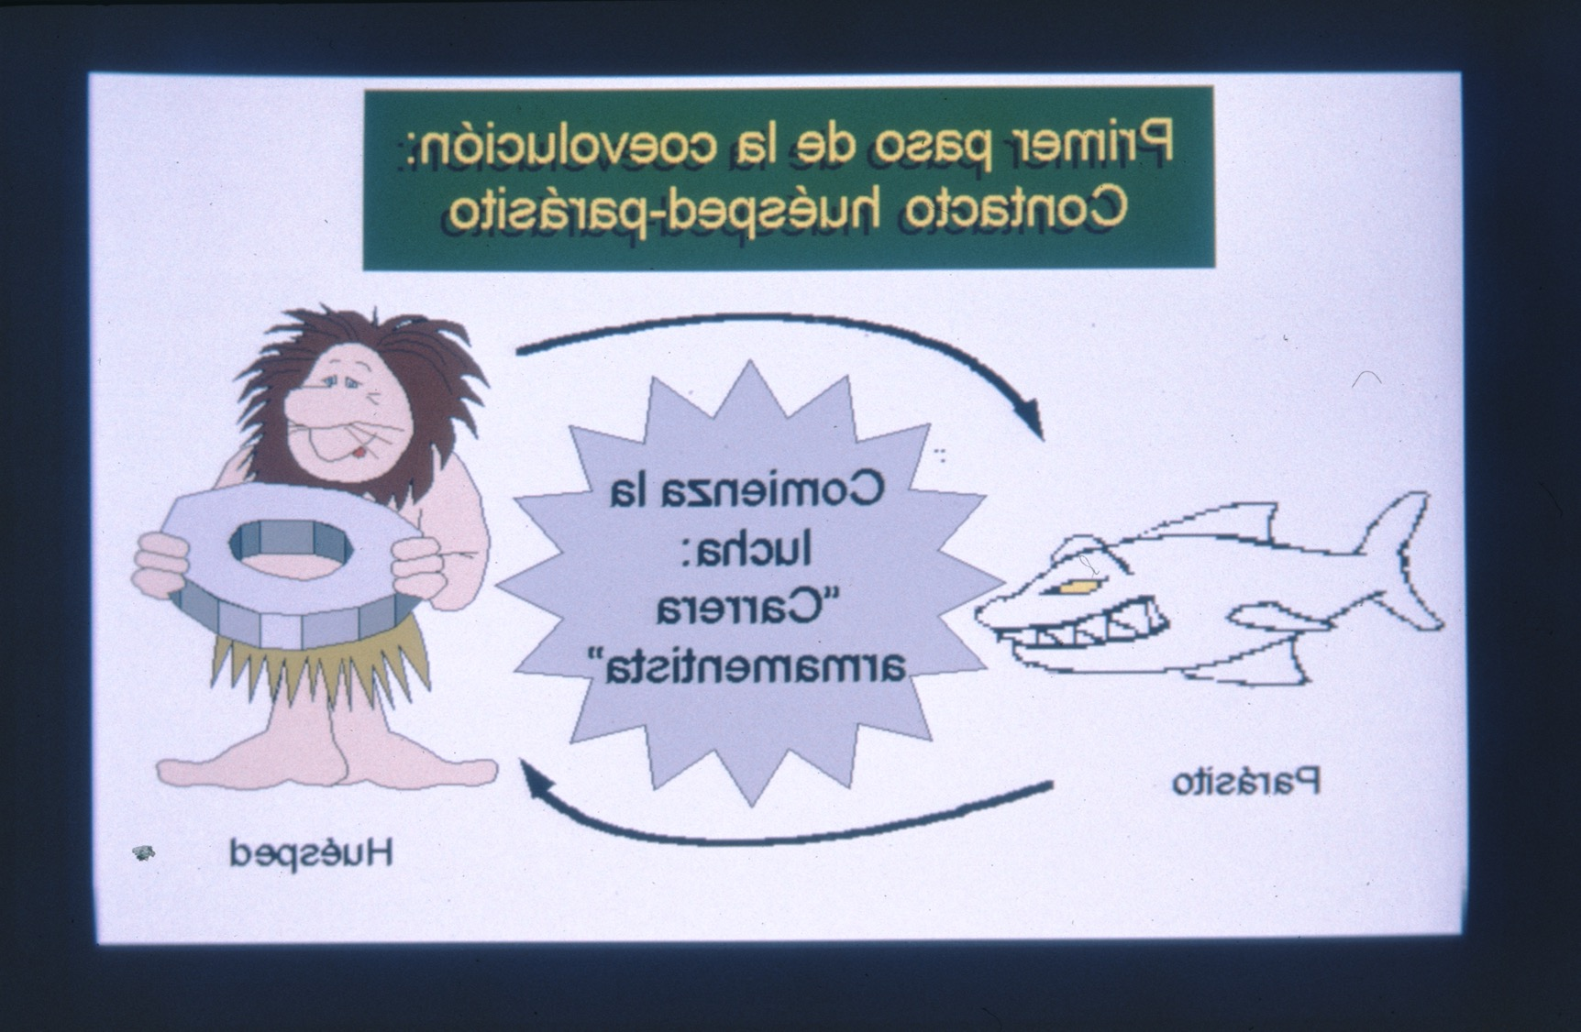

Slide 4
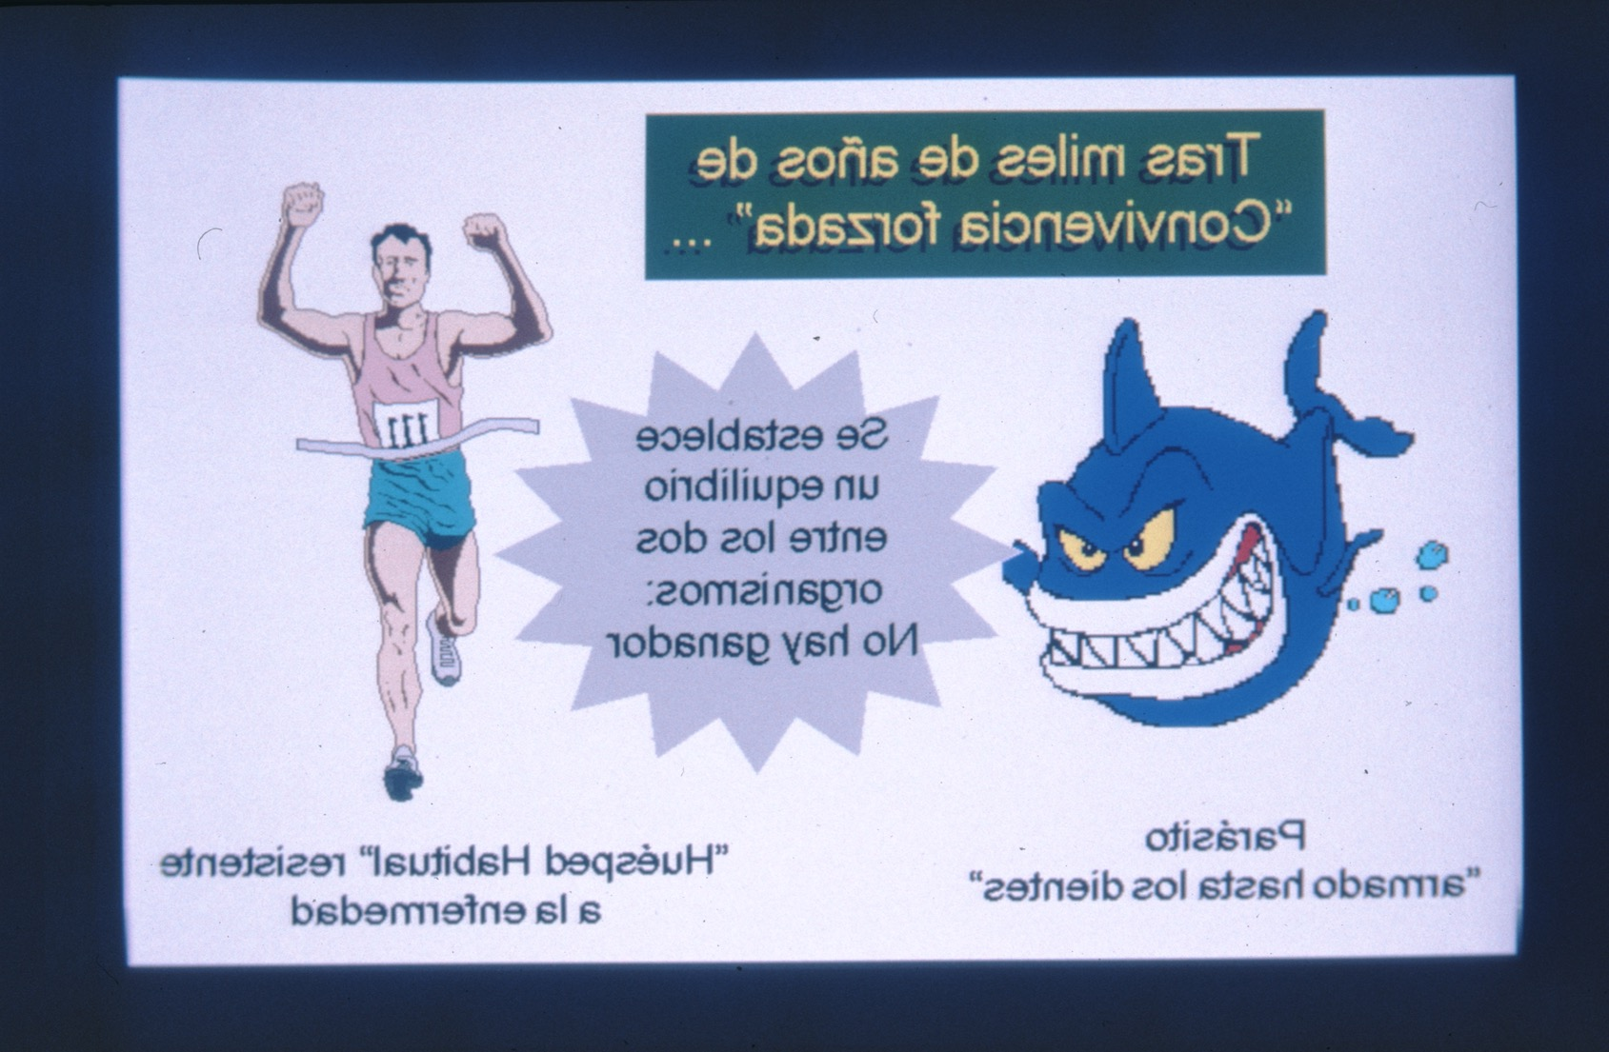

Slide 5
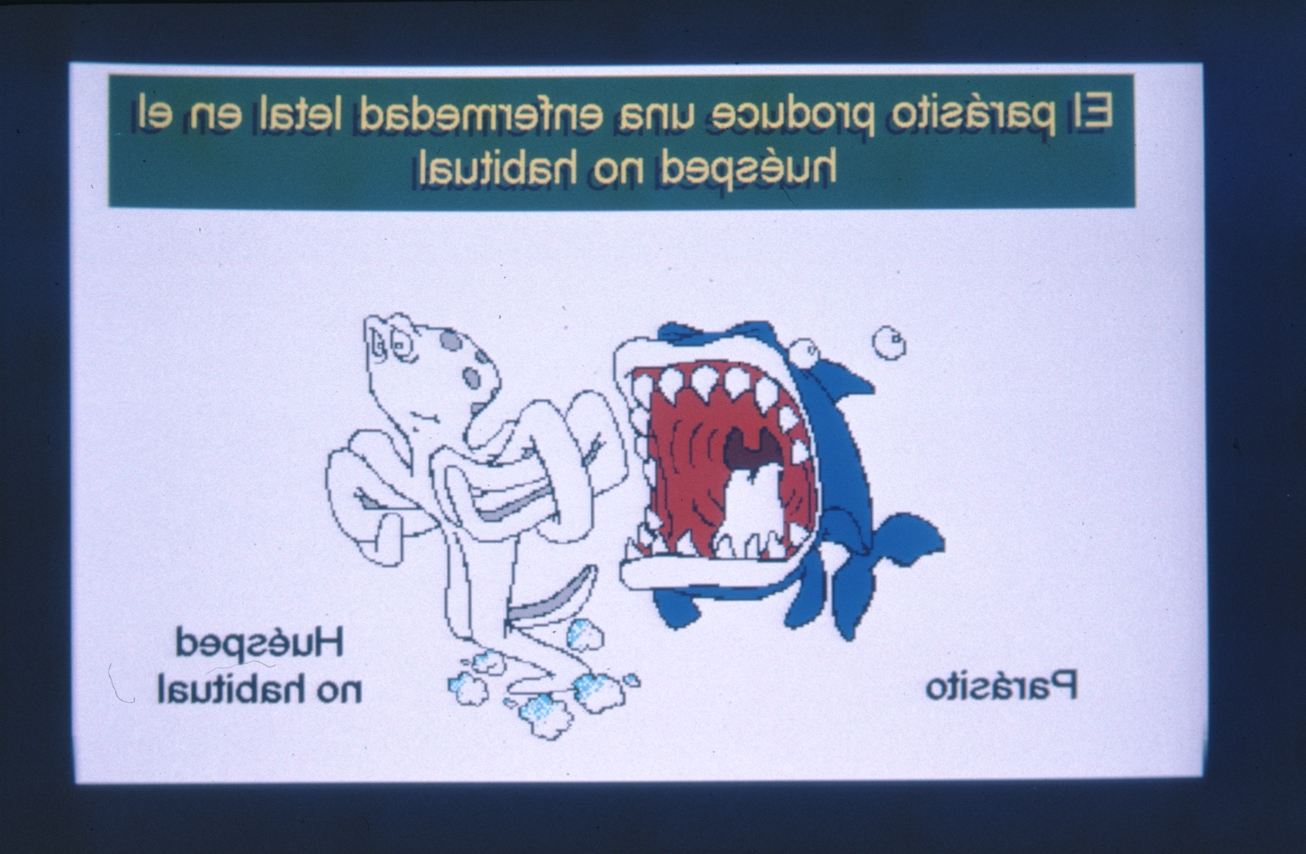

Slide 6
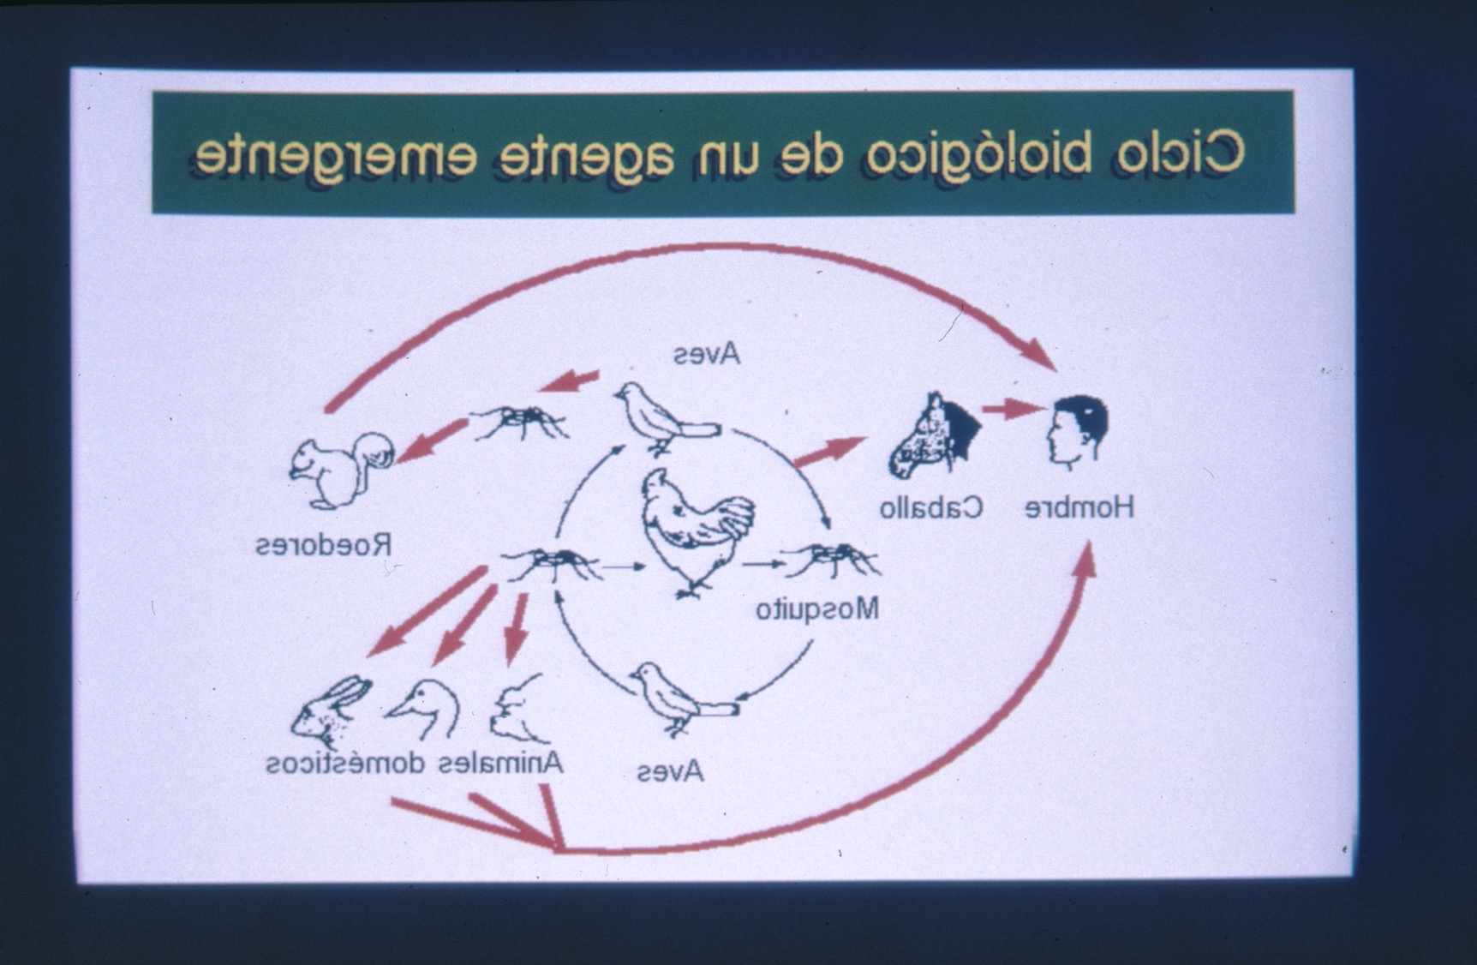

Slide 7
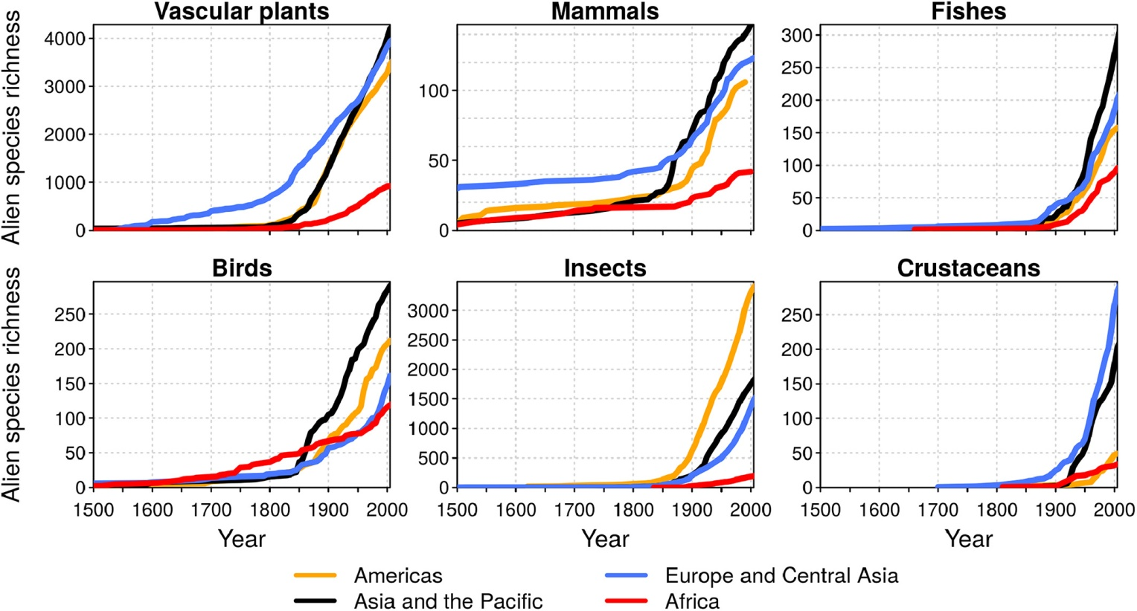
Biological Reviews, Volume 95, Issue: 6, Pages: 1511-1534, June 2020

Slide 8
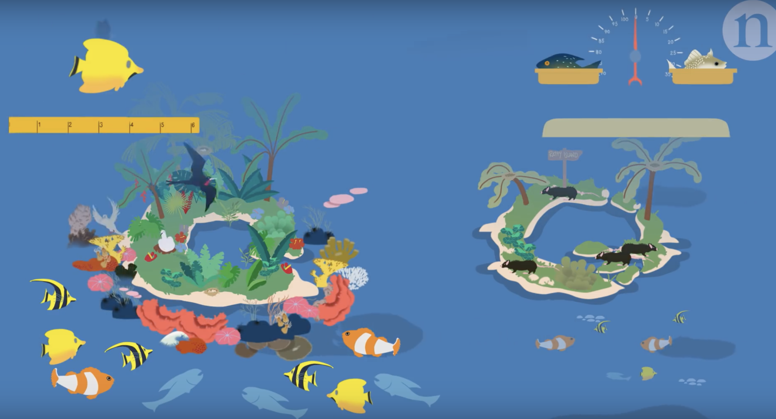
https://www.youtube.com/watch?v=fLlr-4IU7d4
https://www.nature.com/articles/s41586-018-0202-3

Slide 9
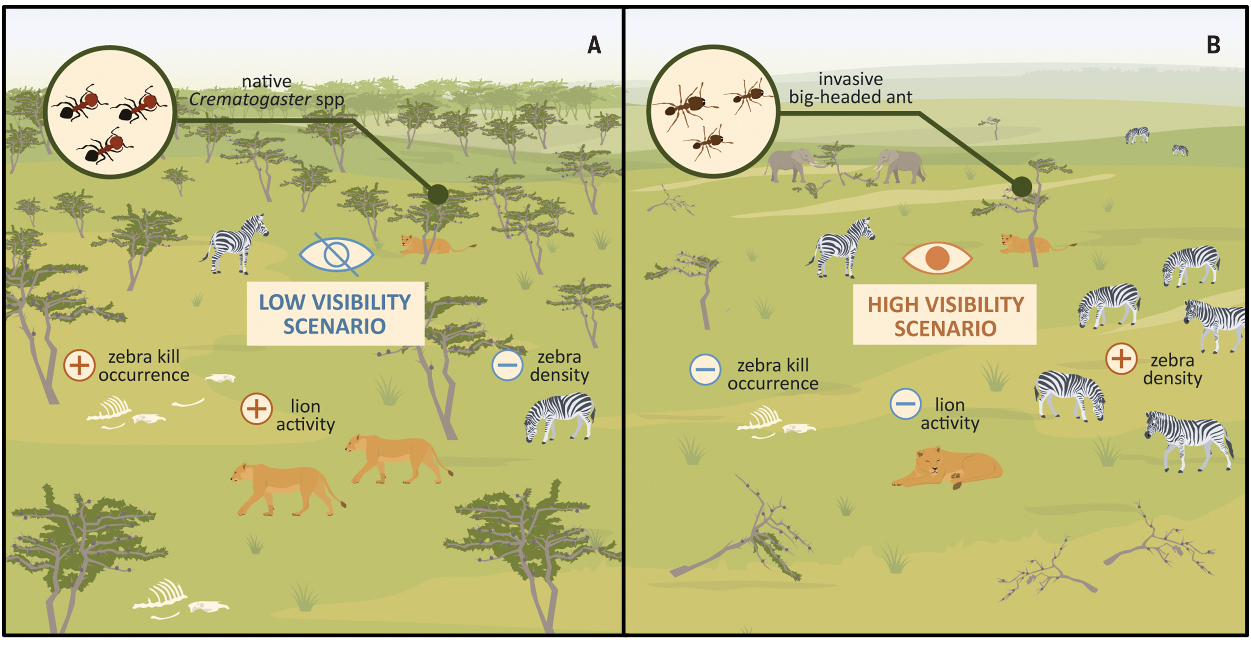
https://ecomandanga.org/2024/02/07/la-hormiga-que-dio-bufalo-por-cebra-a-los-leones/

Slide 10
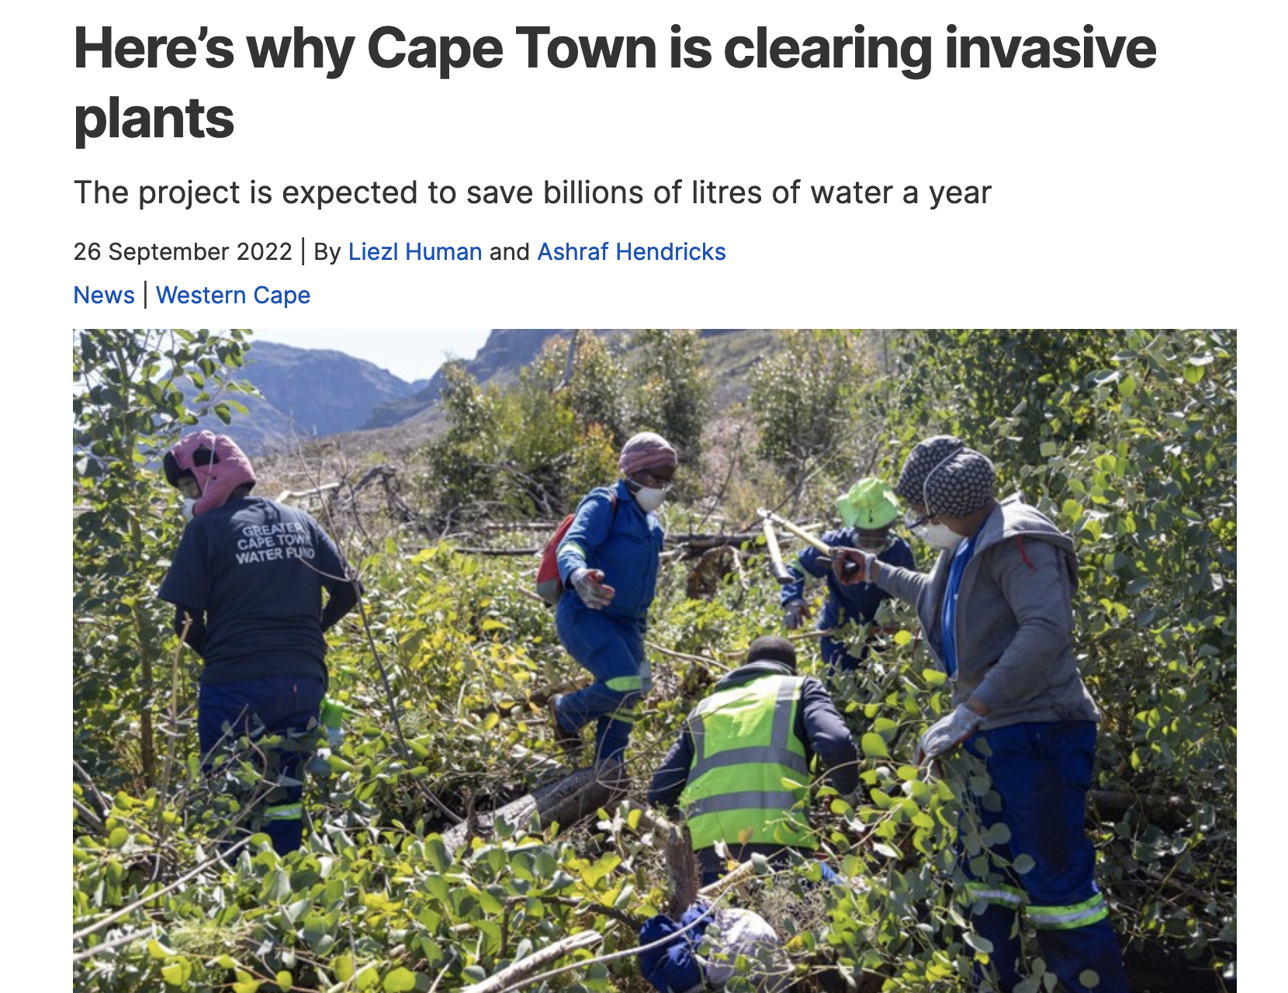
https://www.youtube.com/watch?v=5oilP6BixQ8

Slide 11
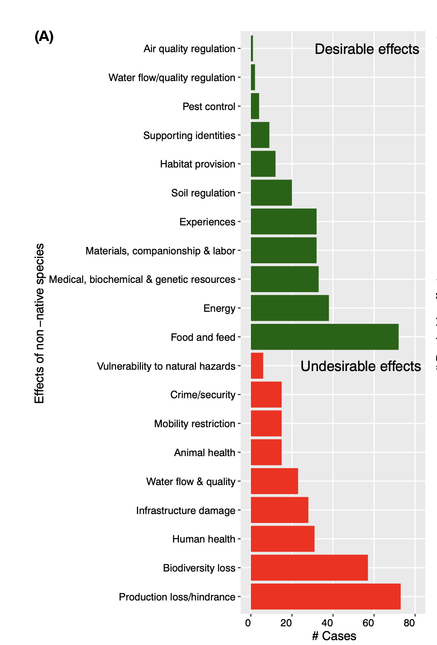
https://doi.org/10.1016/j.tree.2022.08.005

